Slide 1
Лабораторная работа 1-6
Выполнили:
Анцигин К. Д.
Лебедев А.А.

Slide 2
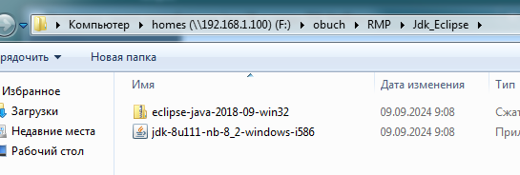
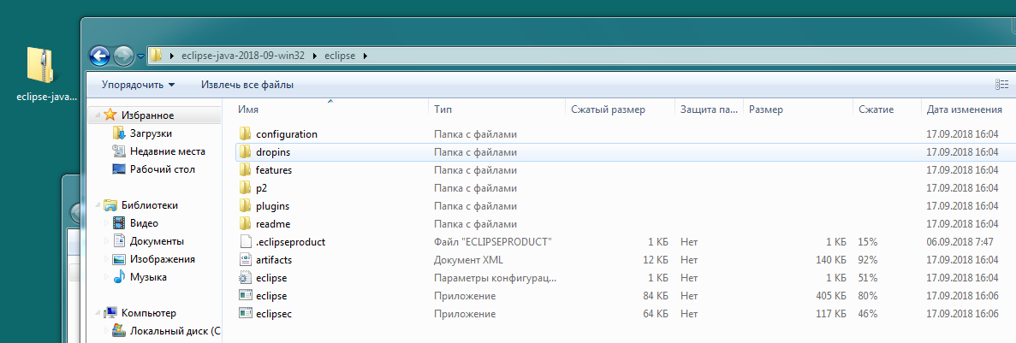
Установка Eclipse
Перенести eclipse java с диска на рабочий стол
Необходимо разархивировать, eclipse-java-2018-09-win32

Slide 3
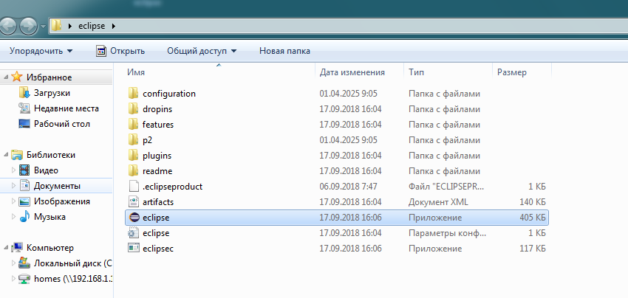
Затем, просто открыть файл Eclipse.

Slide 4
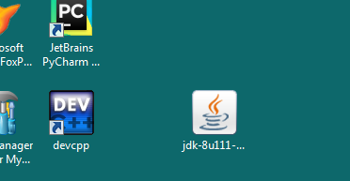
NetBeans
Перенести файл jdk с диска на рабочий стол.
А затем запустить его.

Slide 5
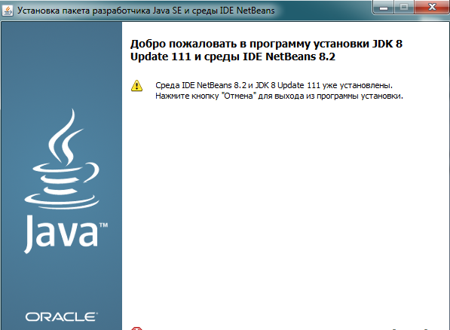
После запуска, в окне нажимаем кнопку далее пока не начнется установка, а если он уже установлен то просто нажимаем отмена.
После установки нажимаем готово.

Slide 6

Запуск Eclipse и создание проекта
Открыть Eclipse и создать проект (File → New → Java Project). Задаем имя проекту, после чего он появиться.

Slide 7
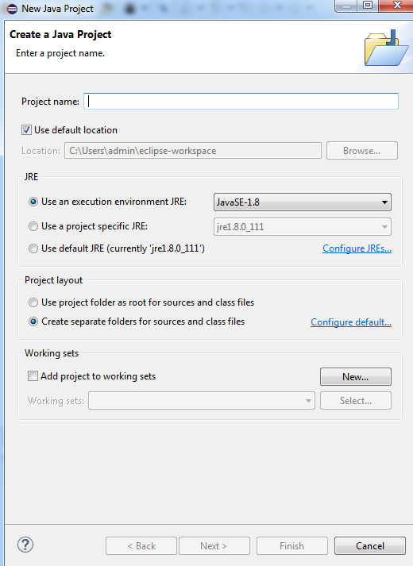
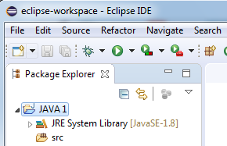
Cоздание проекта

Slide 8
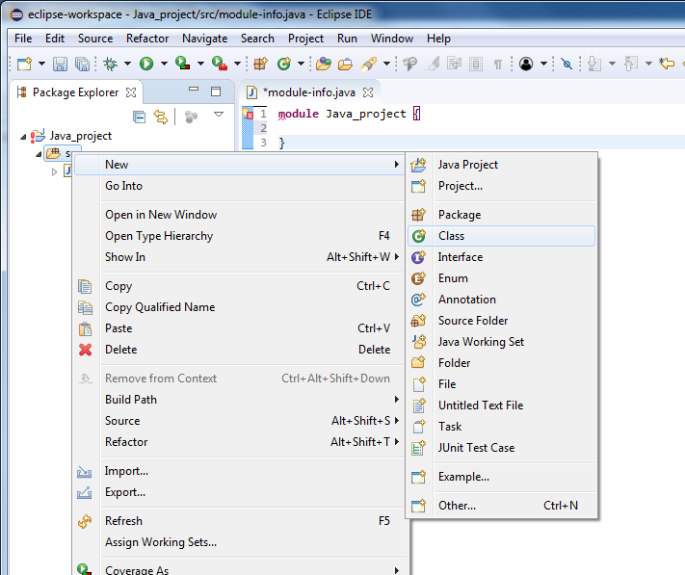
Создаем класс.

Slide 9
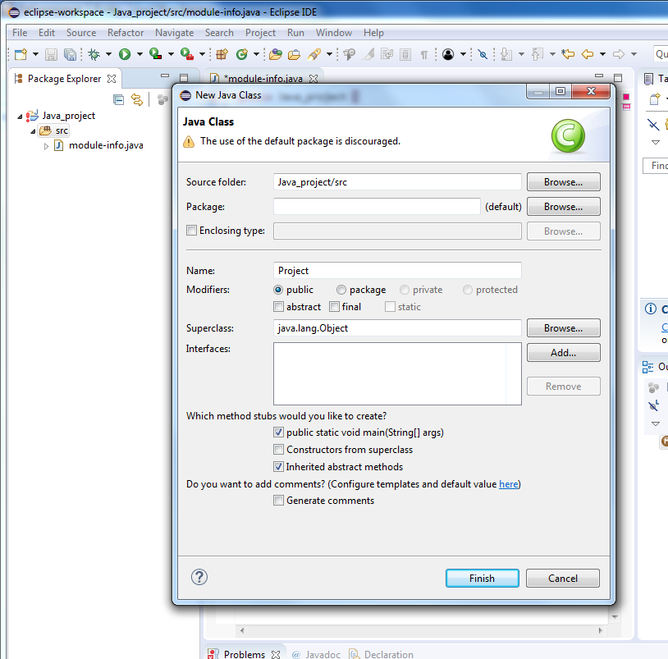
Нстраиваем класс

Slide 10
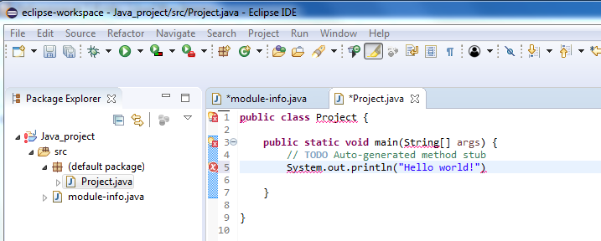

Делаем вывод строки в классе

Slide 11
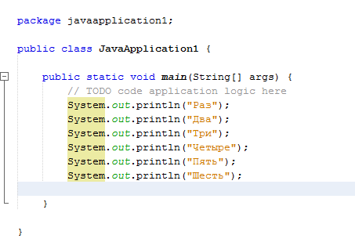
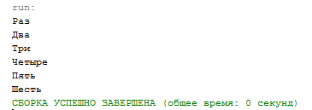
Вывод нескольких строк

Slide 12
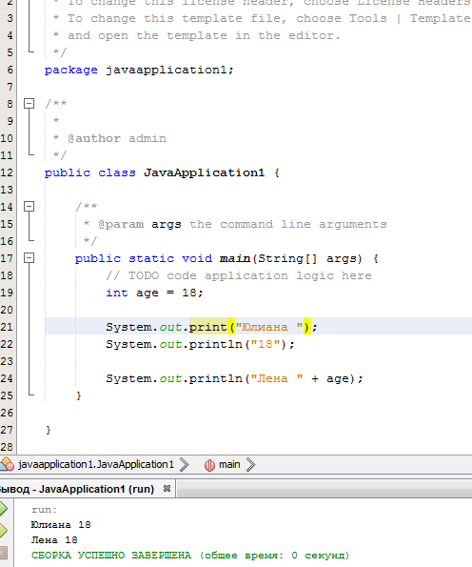
Вывод имени и возраста

Slide 13
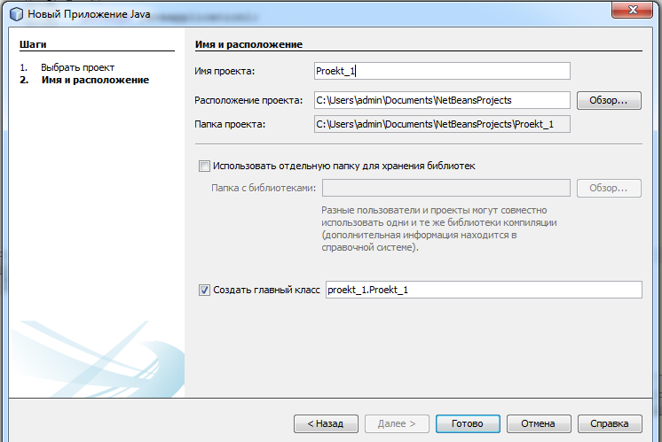
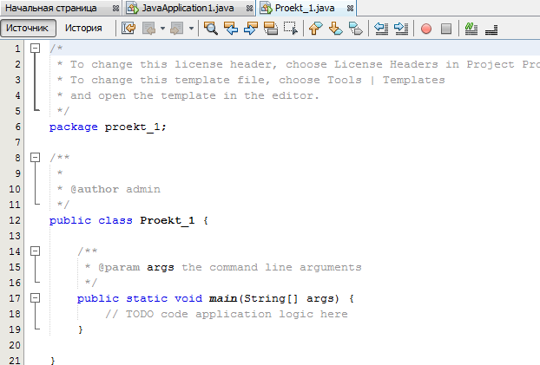
Создание проекта в NetBeans

Slide 14
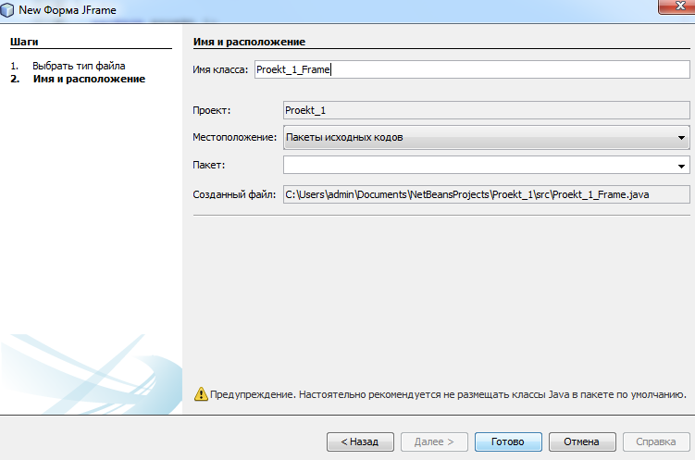
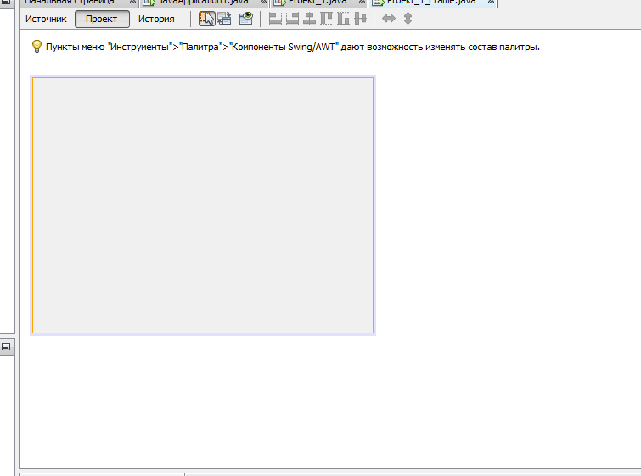
Создание формы для роекта

Slide 15
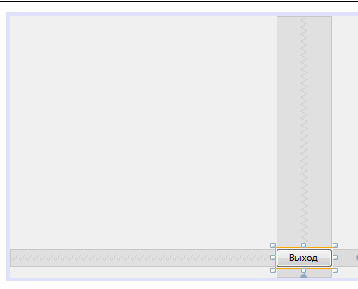

Добавим кнопку выхода

Slide 16
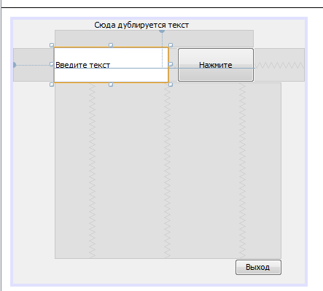

Добавим поле ввода и надпись

Slide 17
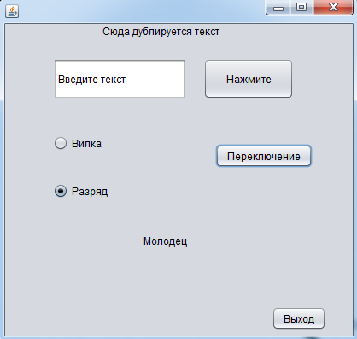

Добавление дополнительных комбинацией

Slide 18
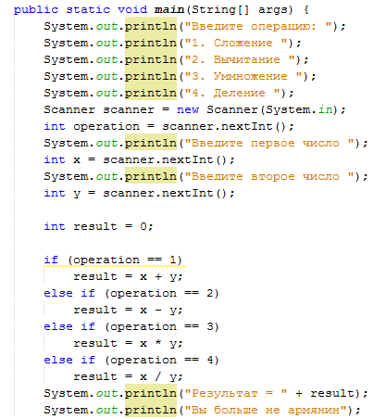
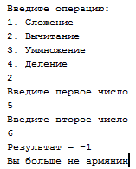
Сделаем простой калькулятор

Slide 19
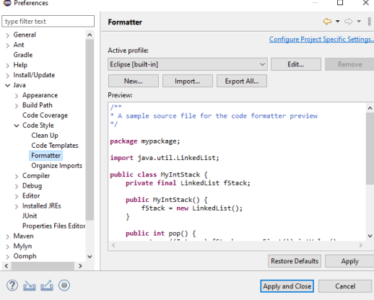
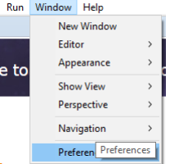
Добавляем табуляцию в Eclipse

Slide 20
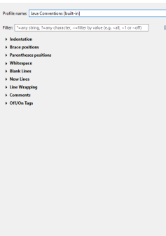


Slide 21



Slide 22
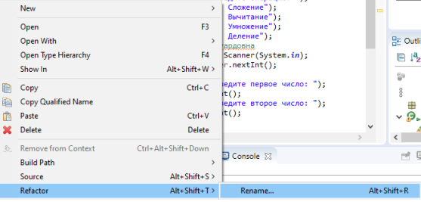
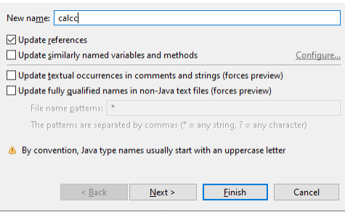
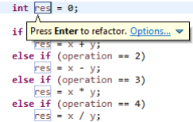
Переименовываем элементы калькулятора

Slide 23
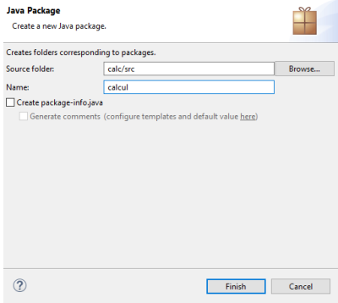

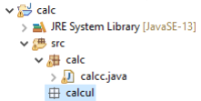
Создаем новый пакет

Slide 24
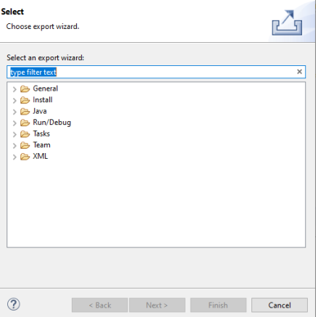
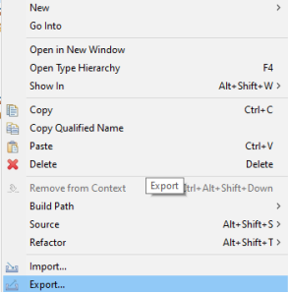
Экспорт проекта в zip

Slide 25
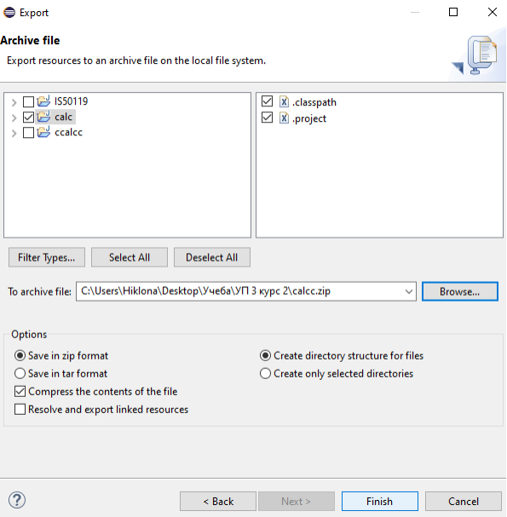

Slide 26
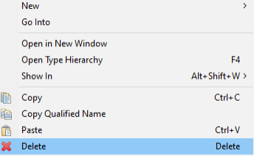
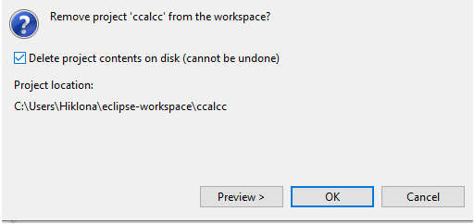
Удаление проекта

Slide 27
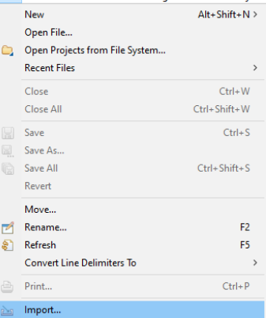
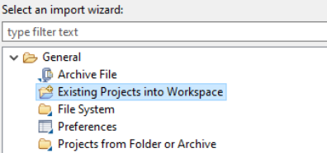
Импорт из zip

Slide 28
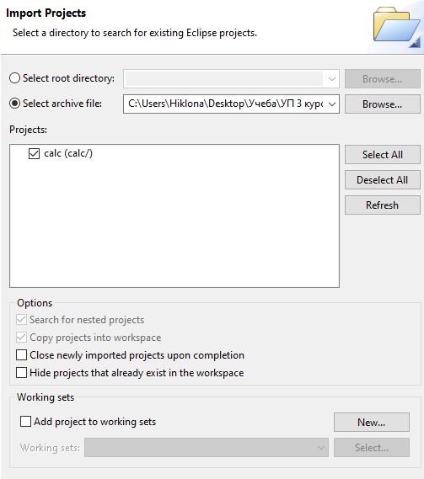
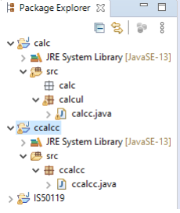
Проект появляется на панели

Slide 29
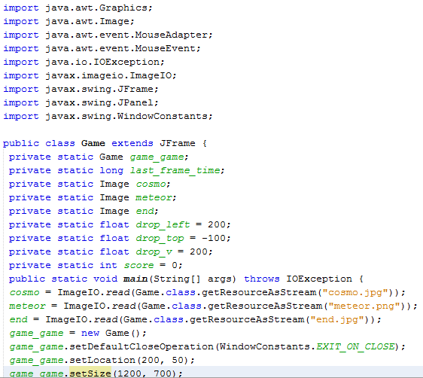
Создадим игру где будем мышью нажимать на падающие объекты

Slide 30
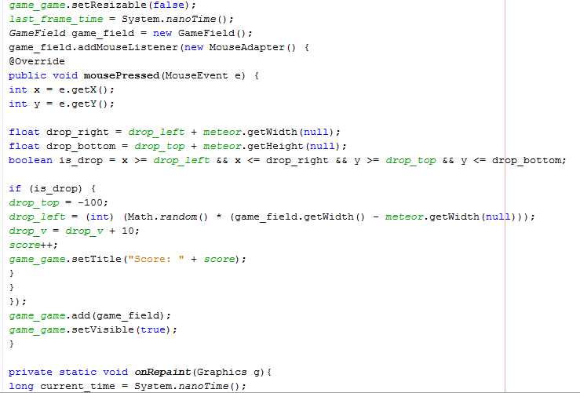

Slide 31
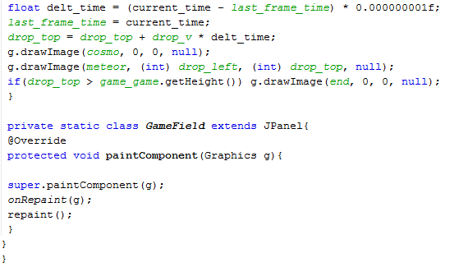

Slide 32
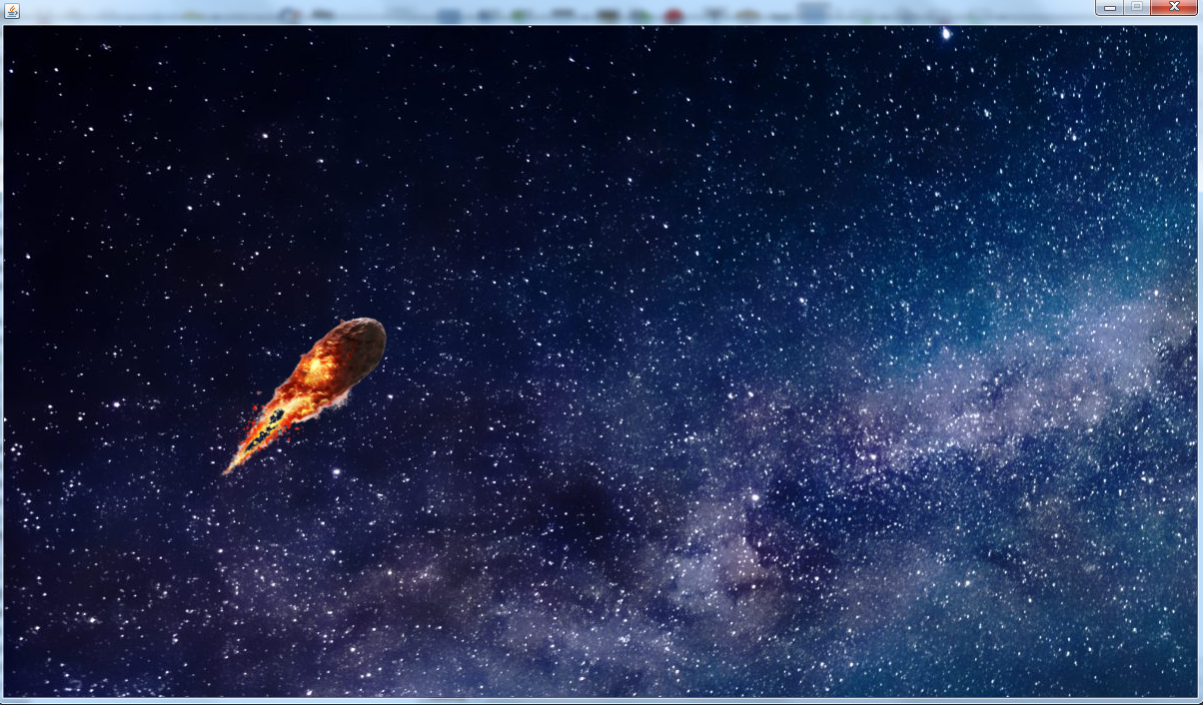
Игровой процесс

Slide 33
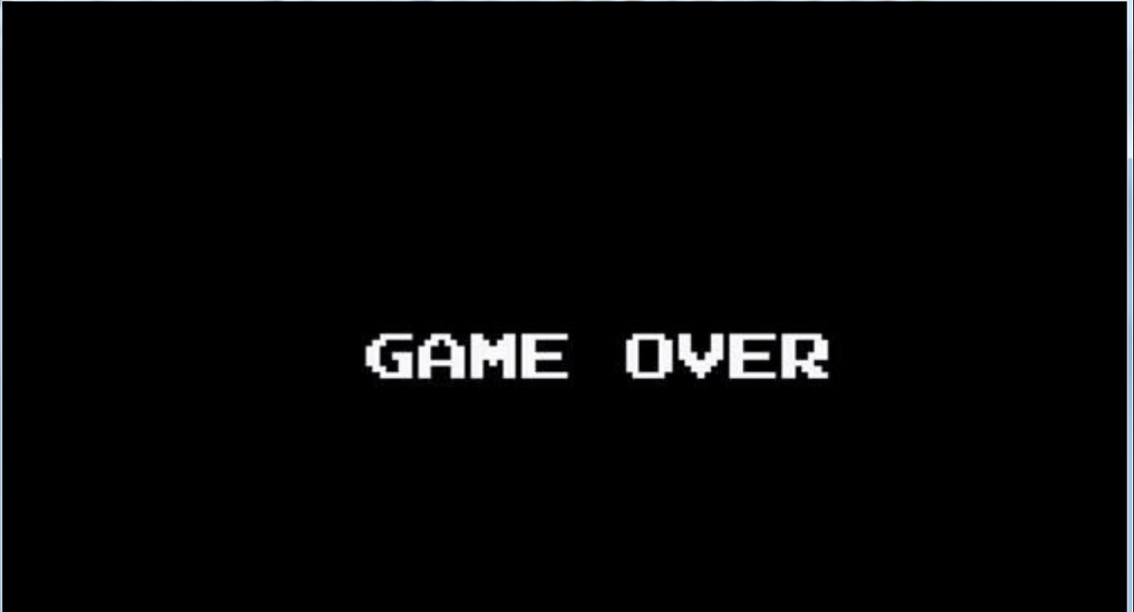
Поражение

Slide 34


Добавим работы на GitHub

